Slide 1

Global Azure Virtual 2020
A Virtual Conference
2
25 April Sat 2020, 1:00pm – 6:00pm
Global Azure Virtual 2020 #gav2020kr

Slide 2
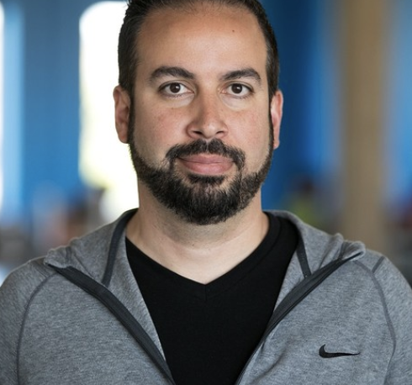
트랙 A: DevOps
곧 트랙 A가 시작됩니다.
주민규
남정현
김영대
이동진
배준현
Global Azure Virtual 2020 #gav2020kr

Slide 3
❗ Global Azure Virtual 2020 행동 강령❗
2020 Global Azure Korea는, 서로에 대한 존중을 바탕으로 타인에게 불쾌감을 줄 수 있는 성 정체성, 성적 취향, 장애, 외모, 민족, 국적, 인종, 나이, 정치, 종교 등에 대한 발언은 금지합니다.
행동강령은 2020 Global Azure Korea 행사에 참여하는 모든 개인에게 해당하며 위반 시 퇴장 등의 제재를 받을 수 있습니다. 행동강령 위반 사례에 대한 내용은 공개될 수 있습니다.
모두에게 즐겁고 유익한 이벤트가 될 수 있도록 배려있는 행동 부탁드립니다.
Global Azure Virtual 2020 #gav2020kr

Slide 4
트랙 A: DevOps
곧 트랙 A가 시작됩니다.
세션 1 : 13:00 ~ 13:50 : Azure DevOps 를 사용해서 아주 쉽고 재미나게 가상 머신에 코드를 배포해보기! - 주민규
세션 2 : 14:00 ~ 14:50 : 새로운 퀘스트! 게임 서버 개발자를 위한 윈도 컨테이너 입문 - 남정현
세션 3 : 15:00 ~ 15:50 : Azure DevOps와 Rancher를 활용한 AKS 애플리케이션 배포 및 모니터링 맛보기 - 김영대
세션 4 : 16:00 ~ 16:50 : 쿠버네티스에서 돌리는 IIS와 ASP.NET 체험해보기 - 남정현
세션 5 : 17:00 ~ 17:50 : AKS(Azure Kubernetes Services)에서 Kafka 설치하기 - 이동진
전체 세션 :
https://github.com/krazure/gab2020kr/projects/1
Global Azure Virtual 2020 #gav2020kr

Slide 5
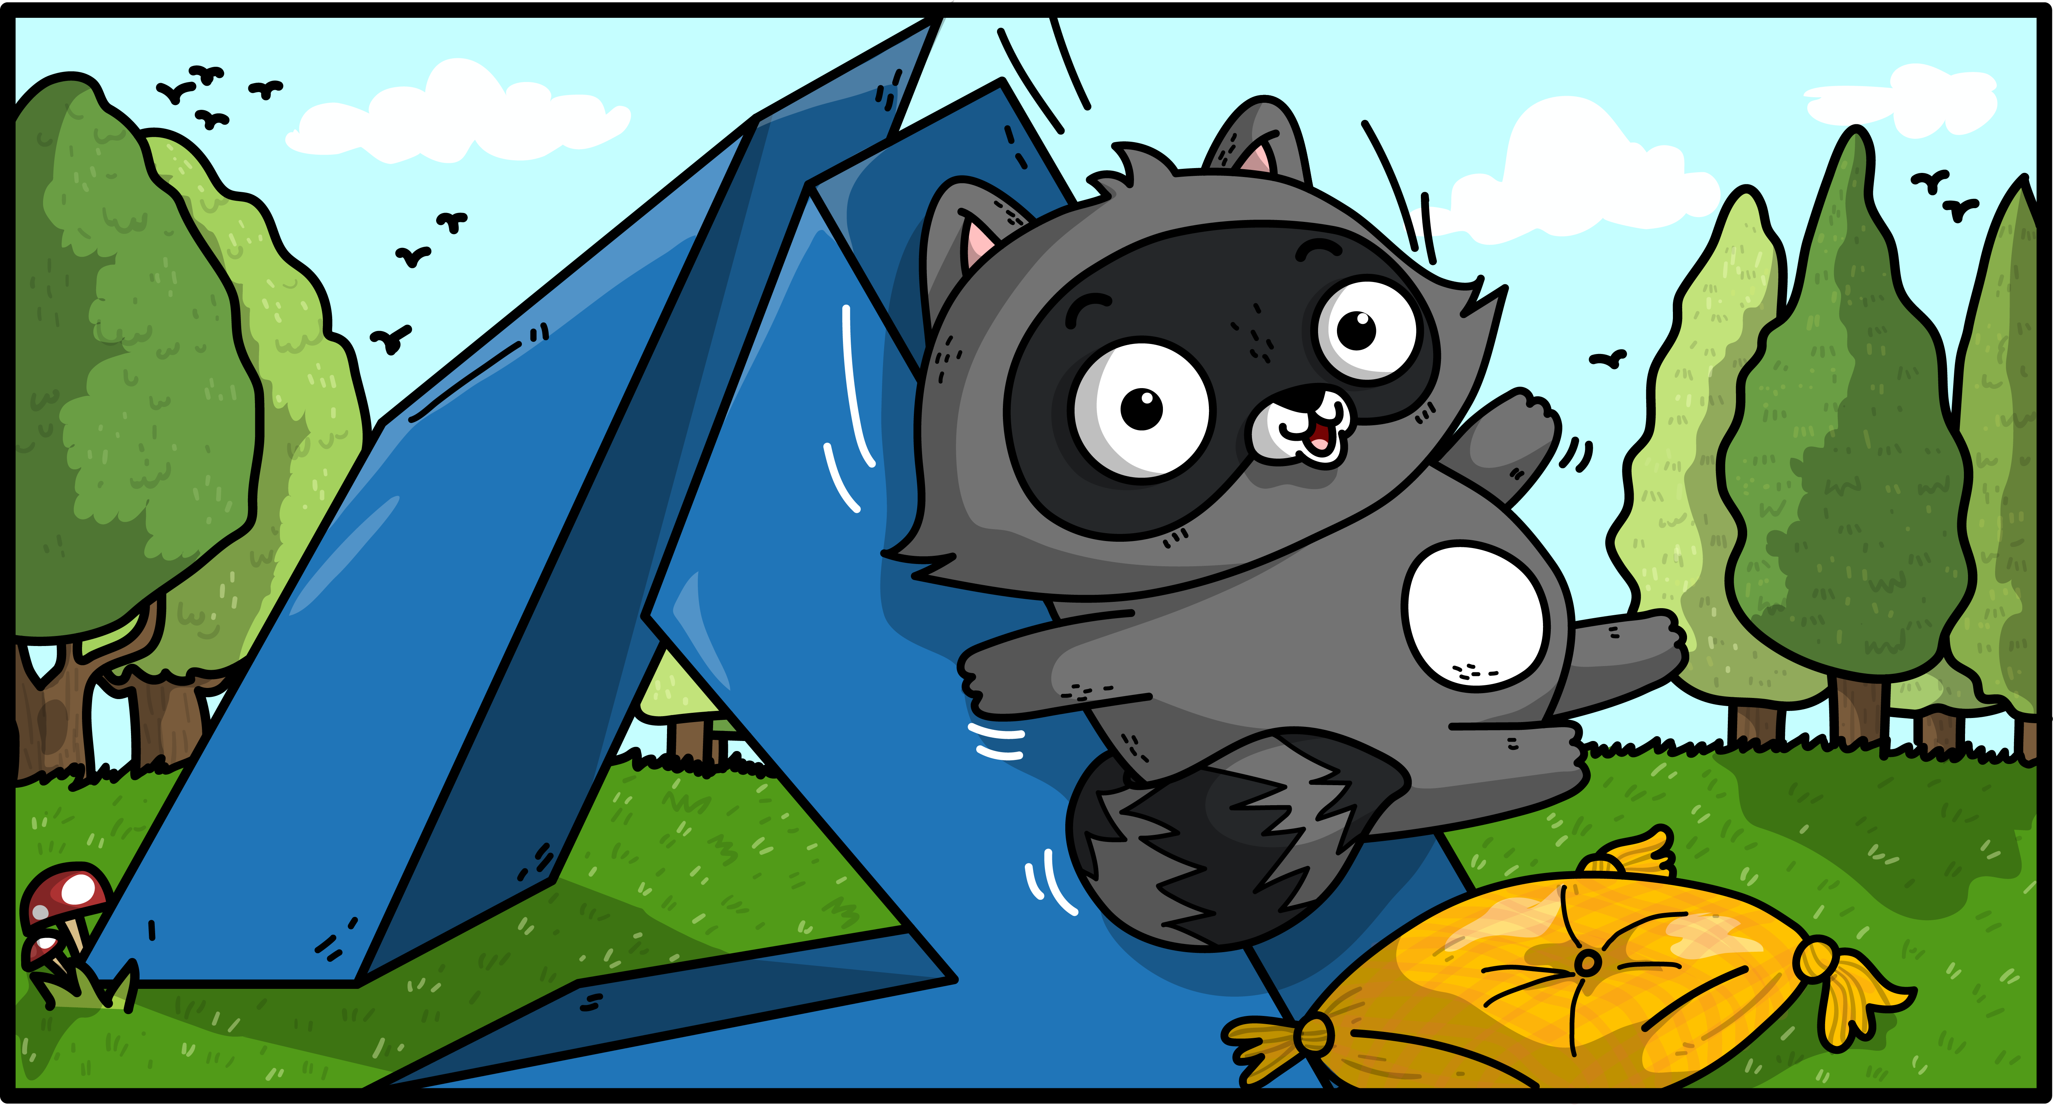





슬기로운 Azure생활
닷넷 데브
한국우분투사용자그룹
AIFactory
Kafka 한국 사용자 모임
네.전.따.
영욱 스튜디오
Global Azure Virtual 2020 는 커뮤니티 주관 행사로 여러 커뮤니티 분들의 도움을 받아 진행되고 있습니다.

Slide 6
Global Azure Virtual 2020 는 클라우드메이트, 클라우드젠, 마이크로소프트의 후원을 받아 진행되고 있습니다.

Slide 7
Break
Coming up Azure DevOps 를 사용해서 아주 쉽고 재미나게 가상 머신에 코드를 배포해보기
Global Azure Virtual 2020 #gav2020kr

Slide 8
Break
Coming up Azure DevOps 를 사용해서 아주 쉽고 재미나게 가상 머신에 코드를 배포해보기
Global Azure Virtual 2020 #gav2020kr

Slide 9
Break
Coming up 새로운 퀘스트! 게임 서버 개발자를 위한 윈도 컨테이너 입문
Global Azure Virtual 2020 #gav2020kr

Slide 10
Break
Coming up 쿠버네티스에서 돌리는 IIS와 ASP.NET 체험해보기
Global Azure Virtual 2020 #gav2020kr

Slide 11
Break
Coming up Azure DevOps와 Rancher를 활용한 AKS 애플리케이션 배포 및 모니터링 맛보기
Global Azure Virtual 2020 #gav2020kr

Slide 12
Break
Coming up AKS(Azure Kubernetes Services)에서 Kafka 설치하기
Global Azure Virtual 2020 #gav2020kr

Slide 13
Break
Coming up Azure DevOps 를 대박 편하게 쓸 수 있는 팁 대!공!개!
Global Azure Virtual 2020 #gav2020kr

Slide 14
트랙 A: DevOps
Azure DevOps 를 사용해서 아주 쉽고 재미나게 가상 머신에 코드를 배포해보기
By 주민규
한국 Azure 사용자 그룹
Global Azure Virtual 2020 #gav2020kr

Slide 15
트랙 A: DevOps
새로운 퀘스트! 게임 서버 개발자를 위한 윈도 컨테이너 입문
By 남정현
닷넷 데브
Global Azure Virtual 2020 #gav2020kr

Slide 16
트랙 A: DevOps
Azure DevOps와 Rancher를 활용한 AKS 애플리케이션 배포 및 모니터링 맛보기
By 김영대
슬기로운 Azure생활
Global Azure Virtual 2020 #gav2020kr

Slide 17
트랙 A: DevOps
쿠버네티스에서 돌리는 IIS와 ASP.NET 체험해보기
By 남정현
닷넷 데브
Global Azure Virtual 2020 #gav2020kr

Slide 18
트랙 A: DevOps
AKS(Azure Kubernetes Services)에서 Kafka 설치하기
By 이동진
Kafka 한국 사용자 모임
Global Azure Virtual 2020 #gav2020kr

Slide 19
Close
참여해주셔서 감사합니다. 녹화 영상은 추후 스피커의 동의 하에 공개합니다.
Global Azure Virtual 2020 #gav2020kr

